Slide 1
Introduzione all’Intelligenza Artificiale
Informatica Multimediale e Intelligenza Artificiale
Corso di LAUREA MAGISTRALE - Comunicazione e Culture Digitali

Slide 2
Definizioni: Intelligenza, AI, AGI
Intelligenza: Abilità di raggiungere un obiettivo in diversi ambienti
AI – Intelligenza Artificiale: Intelligenza in un ambito che fa uso di agenti artificiali ossia che fa uso di metodi artificiali ossia propriamente svolti da computer
AI Debole o Ristretta: La capacità di una macchina di implementare una parte di «intelligenza» per eseguire un compito preciso. L’intelligenza artificiale con cui abbiamo a che fare quotidianamente è di questo tipo (es. assistente vocale, riconoscimento immagini… tutte le applicazioni viste in precedenza!)

Slide 3
Definizioni: Intelligenza, AI, AGI
Intelligenza Artificiale Generale o Forte: La capacità di una macchina di comprendere o apprendere ogni tipo di compito «intellettuale» che un essere umano è in grado di comprendere o apprendere. In altre parole, una macchina che ha coscienza di sé. Si tratta di un’ Intelligenza di un agente artificiale che mira a riprodurre la capacità dell’Intelletto come:
            Generalità, versatilità, completezza
      Apprendimento profondo che vada oltre la capacità e diventi conoscenza

Slide 4
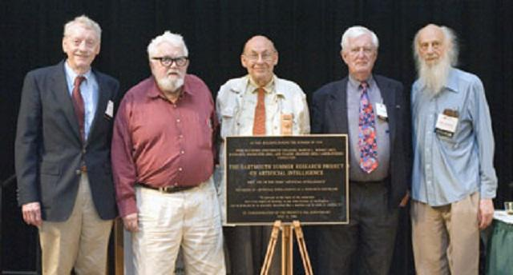
Cenni Storici
Conferenza di Darmout, 1956.
Il termine fu coniato da John McCarty, per riassumere lo scenario che si stava diffondendo nell’ambito della ricerca accademica nell’ambito della Compute Science.
L’Intelligenza Artificiale viene dichiarata come nuova disciplina di ricerca e fu così definita: «The science and engineering of making intelligent machines» - John McCarthy (1956)
John McCarthy (Dartmouth College), Marvin Minsky (Harvard University), Nathaniel Rochester (IBM), and Claude Shannon (Bell Telephone Laboratories)
«In 1968, a computer will be the world chess champion» (Simon &Newell, 1958)
«In 20 years, Computers will be able to do any activity humans can do» (Simon, 1965)

Slide 5
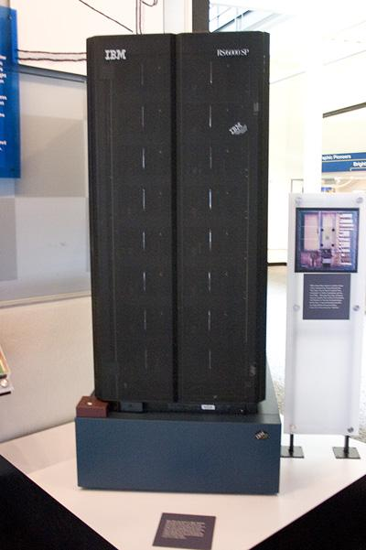
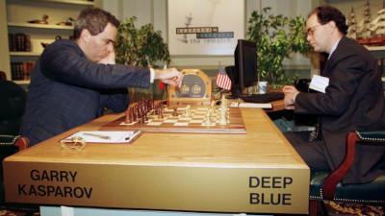
Cenni Storici
Le previsioni sono state parzialmente azzeccate:
La prima previsione si è realizzata nel 1997 quando la potenza computazionale Deep Blue è riuscito a battere l’allora campione del mondo, Kasparov.

Slide 6
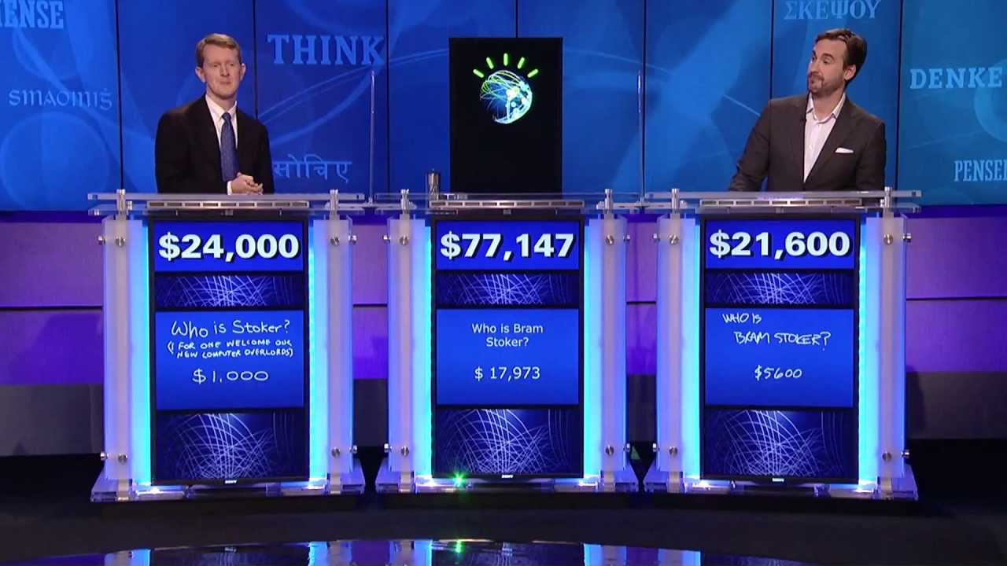
Cenni Storici
Le previsioni sono state parzialmente azzeccate:
Comprensione del liguaggio Naturale (Siri e Alexa), 2011:
Watson (IBM) è al centro dei due concorrenti, è riuscito a batterli durante il quiz Jeopardy. La macchina era in grado di capire la domanda posta dando una risposta corretta.

Slide 7
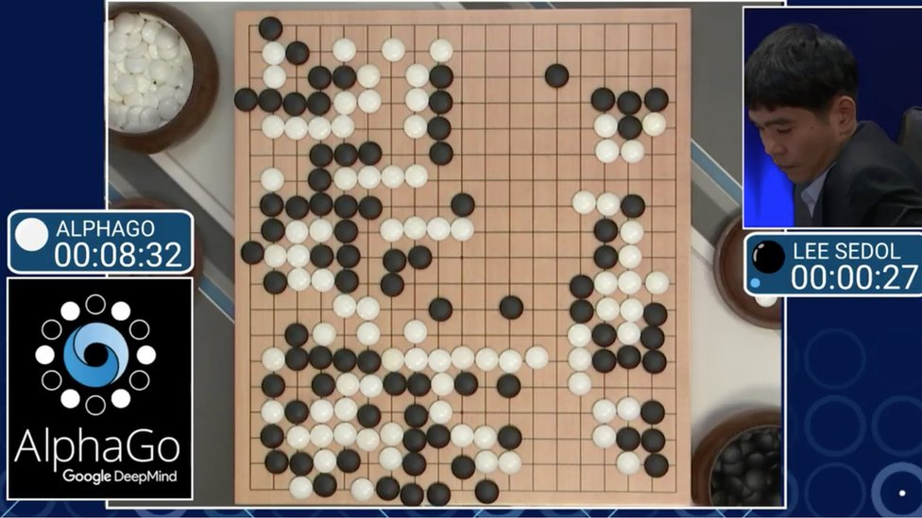
Cenni Storici
Le previsioni sono state parzialmente azzeccate:
Deep Mind è riuscito a battere il campione del mondo di AlphaGo, 2017.

Slide 8
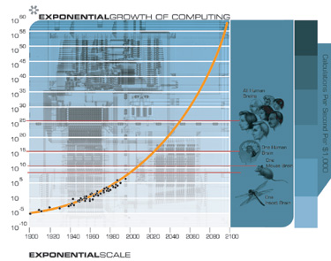
L’era dell’ Intelligenza Artificiale
Perché parliamo solo ora di AI se il temine da più di 70 anni?
Crescita esponenziale del potere computazionale dei Computer: Grande incremento della capacità computazionale dei computer che ha avuto incremento negli ultimi 10 anni. La capacità computazionale duplica ogni 18 mesi (Moore, 1965)
Grande mole di Dati a disposizione: I Dati, utilizzati come esempi per l’apprendimento, sono stati definiti il petrolio del nostro secolo. Dato il grande ammontare dei dati a disposizione sono stati creati strumenti tecnologici che ci hanno permesso di accumularli : Hardisk, ambienti cloud grandi server di storage.
Algoritmi Migliori: Anche l’aspetto tecnico relativo agli algoritmi si è evoluto. Gli algoritmi di ML elaborati negli anni 60-80 sono stati raffinati e si sono evoluti sempre di più.
YouTube: 400 ore di Video Caricati al minuto
Facebook: 350 mln di immagini al giorno
Walmart: 2.5 Petabytes di dati dei clienti al giorno

Slide 9
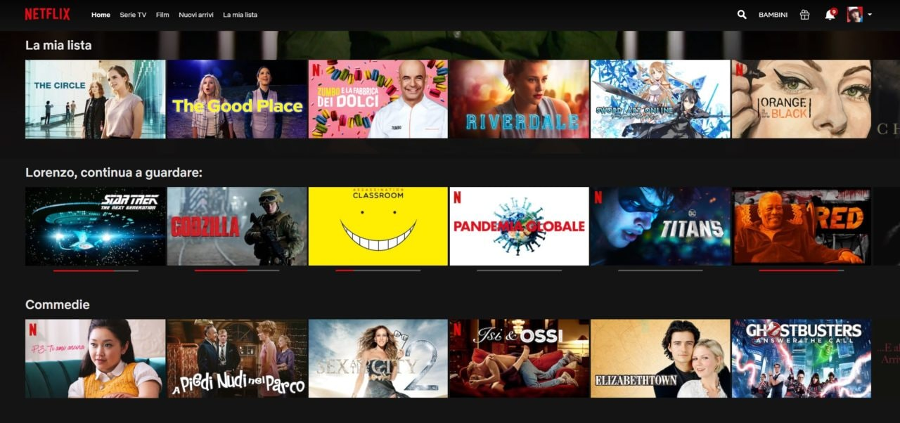
AI nelle nostre vite:
L’era dell’ Intelligenza Artificiale
Recommended systems:
Netflix: l’AI ci suggerisce che film vedere in base ai nostri gusti, rispetto a ciò che ho visto precedentemente, per maggiore tempo, o che ho valutato. Su di questo il modello viene adattato alle esigenze dell’utente.
Suggerimenti Instagram, Tiktok e Facebook (es. persone che potresti cooscere)

Slide 10
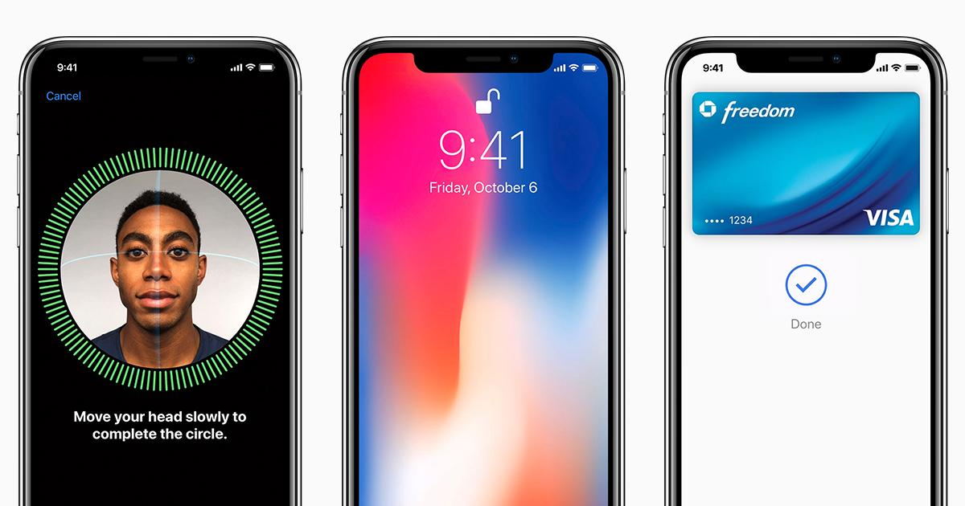
AI nelle nostre vite:
L’era dell’ Intelligenza Artificiale
Facial Recognition: per sbloccare I telefoni cellulari, il dispositivo acquisisce i dettagli che si sbloccherà soltanto nel momento in cui il volto è quello del proprietario, o delle altre persone autorizzate ad accedervi.
Immagine da https://support.apple.com/it-it/HT208109.

Slide 11
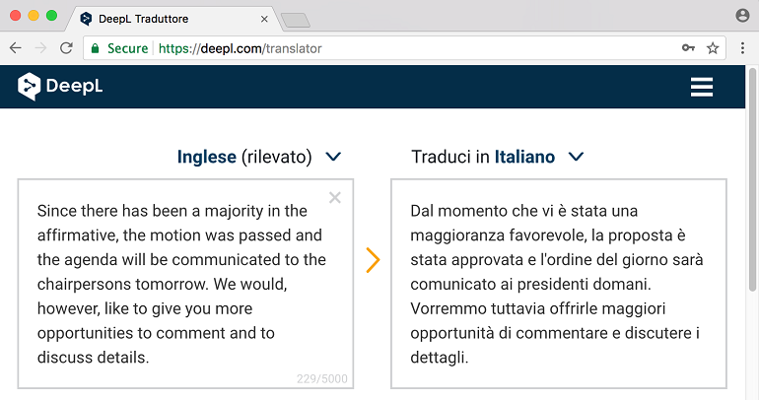
AI nelle nostre vite:
L’era dell’ Intelligenza Artificiale
Traduzione automatica: Google Translate o DeepL hanno dietro algoritmi di AI che traducono e danno senso alle frasi che scriviamo.
Da 5 anni fa ad ora anche google traduttore è migliorato moltissimo nelle performance.
https://www.deepl.com/it/translator

Slide 12
Artificial Intelligence vs Human Intelligence
L’intelletto umano è migliore per:
Chiedere domande e risolvere problemi
Senso comune
Ragionamento
Intuizione
Creatività
Riconoscimento del parlato
Riconoscimento di volti
L’AI è migliore per:
Gestione di grandi moli di dati
Riconoscimento di modelli nei dati, informazioni utili da estrapolare nei dati (Pattern Recognition)
Ragionamento Statistico e previsionale
Problemi descrivibile come un set di formule logiche

Slide 13
Macchine che pensano/agiscono razionalmente
Comportamento razionale: eseguire un’azione il cui risultato atteso massimizza un certo obiettivo (perlomeno secondo l’informazione disponibile al momento dell’esecuzione).
Un agente intelligente delibera un’azione da eseguire (o nuovi fatti da aggiungere alla propria base di conoscenza) mediante
Deduzione
Abduzione
Induzione

Slide 14
Deduzione – Aristotele (300 a.c.)
Nel ragionamento deduttivo o sillogismo la verità delle premesse (caso generale) garantisce la verità della conclusione (caso particolare)
Regola: Tutti gli uomini sono Mortali
Caso: Socrate un uomo
Conclusione: Socrate è mortale
Il ragionamento deduttivo è alla base dei teoremi e delle dimostrazioni matematiche ma non ci permette di scoprire o prevedere fatti nuovi e quindi di ampliare le nostre conoscenze, compiendo un salto dal noto all’ignoto. È limitato alla conoscenza pregressa.

Slide 15
Induttivo – Francis Bacon (secolo XVII)
I casi particolari forniscono un’evidenza più o meno forte alla conclusione ma non necessariamente ne garantiscono la probabilità che si verifichi. Questo tipo di ragionamento è più di tipo probabilistico.
Tipologia di apprendimento basato sulle osservazioni
Caso particolare: Socrate era un uomo.
Risultato: Socrate mori.
Regola: Tutti gli uomini sono mortali.
La forma più comune di ragionamento induttivo è la generalizzazione con cui otteniamo informazioni su un gruppo di cose, persone, eventi, oggetti e così via esaminando una porzione o campione di quel gruppo.

Slide 16
Abduzione – Charles Sanders Peirce (1839-1914)
Anche in questo caso il ragionamento è probabilistico ma invece di generalizzare ci si muove lateralmente, ipotizzando che un’implicazione valga anche al contrario.
Schema di Ragionamento tipico della Diagnosi
Regola: Tutti gli uomini sono Mortali
Risultato: Socrate morì
Caso Particolare: Socrate era un uomo

Slide 17
AI Simbolica vs AI Statistica
IA simbolica: rappresentazione logico-matematica del mondo. Esempi: ricerca nello spazio degli stati, problemi di ottimizzazione, ecc.:
Decisioni spiegabili per definizione
Non è semplice trovare la rappresentazione opportuna
Non tutto si può computare tempestivamente
IA statistica: apprendimento automatico, senza rappresentazione esplicita delle regole/funzioni apprese
Apprendimento autonomo di relazioni sconosciute
Numero di esempi rappresentativo della realtà
Scatola nera/decisioni non spiegabili

Slide 18
AI: Limiti e Aspetti Etici
Senso comune e ragionamento
Comprensione del linguaggio Naturale, Dialogo
Imparare da pochi esempi e da concetti generali
Combinare Apprendimento e Ragionamento
Aspetti Etici:
Un bias dei dati può portare a modelli che possono discriminare
Spiegabilità 🡪 Black box: è necessario saper spiegare perché il modello è arrivato a darmi una certa decisione. Fornire all’uomo non solo l’output del modello ma il motivo per il quale il modello è arrivato a quella decisione.

